Slide 1
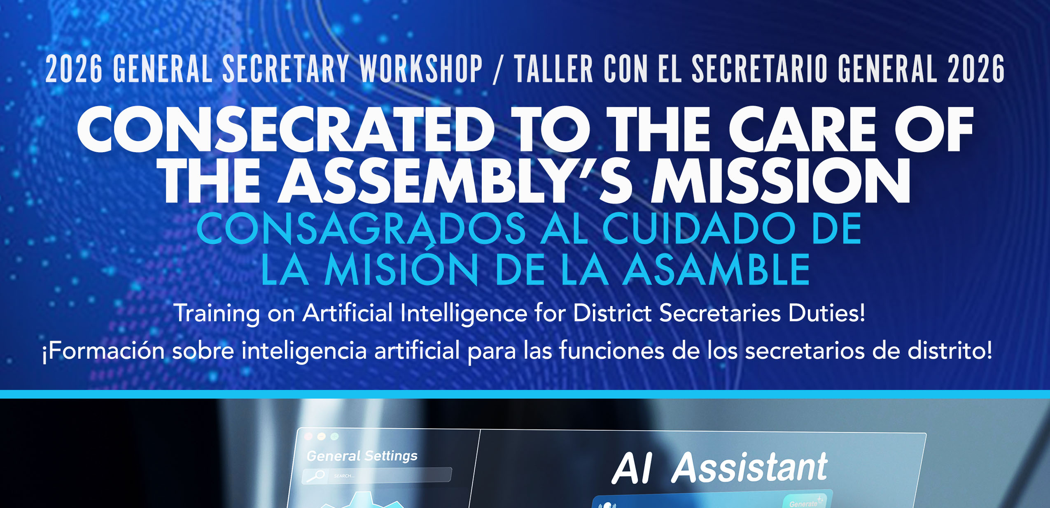

Slide 2
BENDICIONES DE UN TRABAJO DILIGENTE
BLESSINGS OF DILIGENT WORK
Bishop Ismael Martín del Campo

Slide 3
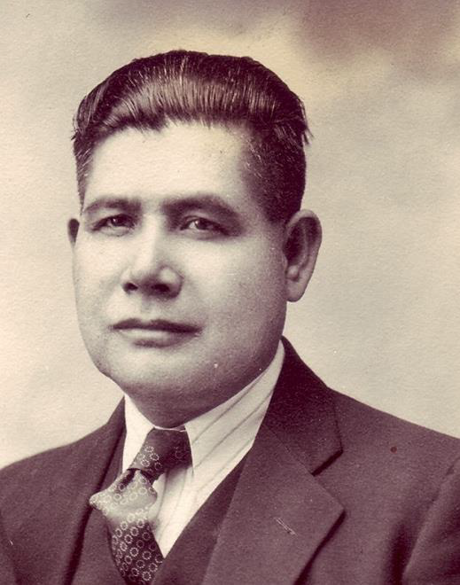
Tu trabajo diligente
protege la doctrina apostólica.
Your diligent work
protects the apostolic doctrine.
Antonio C. Nava: 1924, Peligros Doctrinales.
Primera Convención 1925.
Antonio C. Nava: 1924, Doctrinal Dangers.
First Convention, 1925.

Slide 4
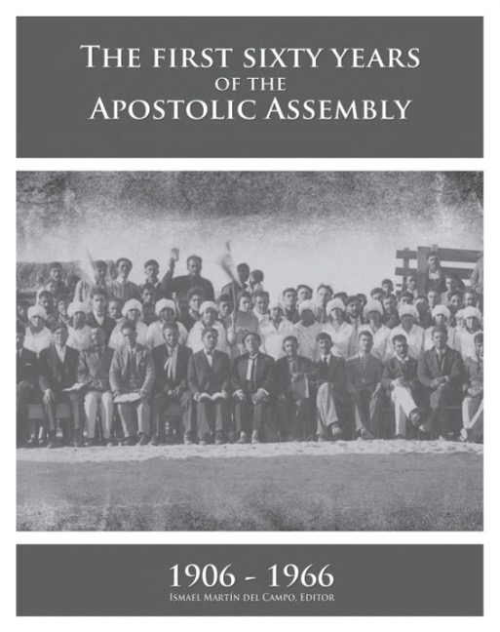
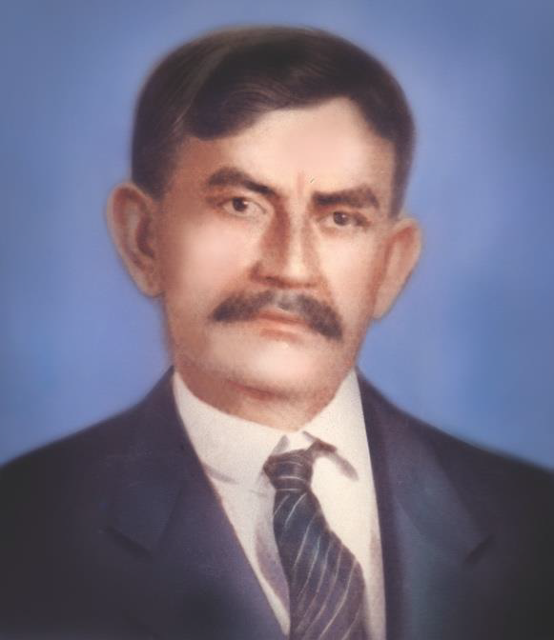
Tu trabajo diligente
preserva la historia de la Asamblea
Your diligent work
preserve the history of the Assembly
Bernardo Hernández:
Secretario General, 1926-1948.
Bernardo Hernández:
General Secretary 1926-1948.

Slide 5
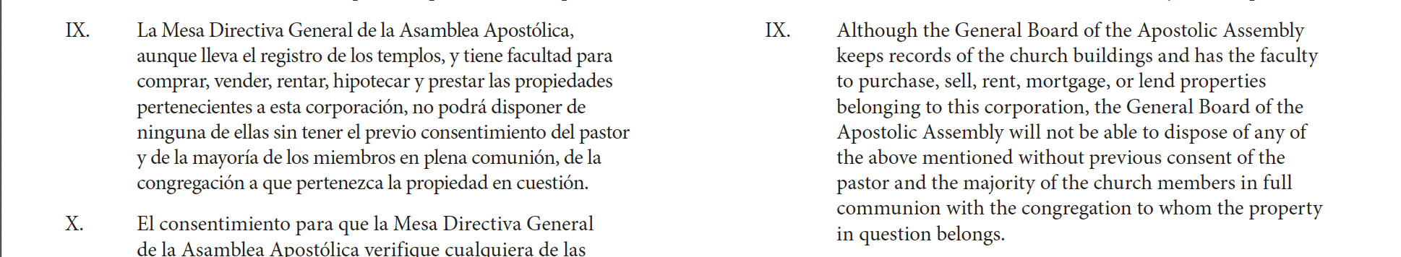
Tu trabajo diligente evita que congregaciones
se dividan de la Asamblea
Your diligent work prevents congregations from splitting from the Assembly
2001- Los Angeles District

Slide 6


Tu trabajo diligente levantando actas y haciendo los reportes legales, evita demandas y protege los recursos de la Asamblea Apostólica
Your diligent work in taking minutes and preparing legal reports prevents lawsuits and protects the resources of the Apostolic Assembly.

Slide 7
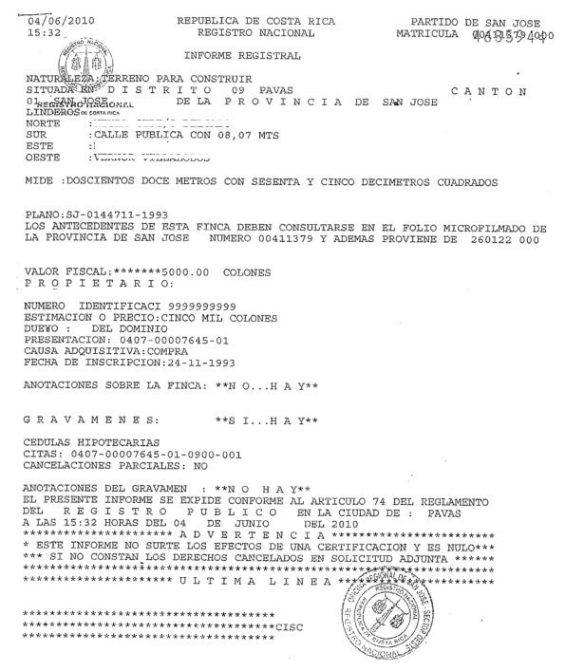
Tu trabajo diligente teniendo registro de todos los títulos de propiedad de los templos, protege el sacrificio financiero de nuestras congregaciones
Artículo 64, inciso II
Your diligent work in keeping records of all church property profiles, protects the financial sacrifices of our congregations.
Article 64, paragraph II

Slide 8

Tu trabajo diligente, estando alerta como estrecho colaborador de tu Obispo, protege el bienestar espiritual de tu Distrito (artículo 64, inciso I)
Your diligent work, being vigilant as a close collaborator of your Bishop, protects the spiritual well-being of your District (article 64, paragraph I)

